Slide 1


Актуальность развития психологической службы
образования Республики Тыва.
Современное состояние детства: социальная ситуация развития, риски и пути их компенсации
Сырга Мергеновна Момбей-оол,
директор института здоровья,
руководитель психологической службы ИЗ ТувГУ,
PhD, кандидат психологических наук,
доцент кафедры психологии
ФГБОУ ВО «Тувинский государственный университет»

Slide 2
Конвенция о правах ребенка,
принятая Генеральной Ассамблей
ООН 20 ноября 1989 года, определяет цель образования как:
всестороннее развитие личности и способностей ребенка;
подготовка к активной жизни во взрослом возрасте, воспитание уважения к родителям, к основным правам человека, к природе, к ценностям своей собственной культуры и всех других культур и национальностей, подготовку ребенка к сознательной жизни в свободном обществе в духе понимания, равноправия мужчин и женщин и дружбы между всеми народами, этническими, национальными и религиозными группами, а также лицами из числа коренного населения (статья 29).

Slide 3
Образование как ведущая социальная
деятельность определяет такие
значимые социальные эффекты как:
формирование российской гражданской, этнокультурной и общечеловеческой идентичности;
социальную консолидацию общества;
усвоение традиций, ценностей, норм и установок поведения больших и малых социальных групп;
приобретение человеком личностных, социальных и профессиональных компетенций, обеспечивающих позитивную социализацию, индивидуализацию и профессионализацию личности;
рост человеческого потенциала как важнейшего условия ресурса благосостояния и конкурентоспособности страны.

Slide 4

Шанс на счастливое и безопасное детство
Гармоничная семья
- традиционная семья, которая воспитывает ребенка (детей) в благополучной атмосфере

Slide 5






ТЕКУЩАЯ ПРОБЛЕМНАЯ СИТУАЦИЯ:
Суициды
2,2 раза
60% завершенных суицидов из-за психотравмирующих ситуаций в семье
Отсутствие взаимопонимания, родительская несостоятельность
Жестокое обращение
84 расследованных случаев жестокого обращения
Криминальные ситуации в семье
324 преступлений в сфере семейных отношений,
671 дебоширы
Детская смертность
172 несчастных случаев
Насилие
202 преступлений против детей, из них 26 случаев сексуального характера

Slide 6








СУБЪЕКТЫ ВЗАИМОДЕЙСТВИЯ:
Семьи с детьми
Семьи с детьми, находящиеся в сложной жизненной ситуации и нуждающиеся в помощи
Семьи с одним ребенком
Семьи, ожидающие пополнения в семье, в т.ч. и юные родители
Solo-родители
Общество с семьями (НКО, религиозные и общественные институты)
Дети с 0 до 18 лет
Государство (агентства, министерства, отделы)

Slide 7








Знания, досуг, родительская компетентность, психологическая готовность к родительству
Шанс на счастливое и безопасное детство
Счастливое родительство, родительская компетентность, психологически здоровое мышление
Комфортное
и безопасное добрососедство
Поддержка,
знания
Здоровое поколение, порядочное общество

Slide 8
Рост социальной неопределенности,
скорость и фундаментальность
социально-экономических изменений,
новые виды информационно-коммуникационных
технологий порождают новые риски
риск усиления межэтнической напряженности и межнациональным конфликтам, снижению толерантности в общении, как людей разных культур, так и разных возрастных групп, риски этноизоляции и ксенофобии;
кризис семьи как института социализации, находящий свое выражение в дезадаптации семьи (рост разводов, неполных и дисфункциональных семей, девиантного материнства, насилия в семье, «отложенного родительства», депривация общения в семье, дисгармоничности типов семейного воспитания), росте социального сиротства и в неэффективном выполнении семьей функции социализации и индивидуализации личности ребенка;
низкий уровень безопасности информационной среды для детей и подростков, явно или неявно допускающей использование негативных образцов девиантного агрессивного поведения и формирования установок «свои-чужие», что в условиях дефицита позитивных ценностных ориентиров ведет к риску формирования стереотипов восприятия проявлений жестокости, экстремизма, ксенофобии, этнофобии, мигрантофобии как привычной социальной нормы и агрессии, как допустимого способа разрешения конфликтов;
обеднение и ограничение общения детей и подростков со сверстниками, рост явлений одиночества, отвержения, низкий уровень коммуникативной компетентности, низкая мотивация общения и др.

Slide 9
Новые технологии несут с собой новые риски. В настоящее время выделяют 5 категорий онлайн-рисков:
Коммуникационные риски связаны с межличностными отношениями Интернет- пользователей и включают в себя незаконные контакты (например с целью встречи), киберпреследования, киберунижения и др.) Наиболее распространённые виды коммуникационных рисков – это кибертравля или кибербуллинг (намеренное и регулярное причинение вреда: запугивание, унижение, травля, психологический террор) с использованием электронных форм контакта, различные формы сексуальных домогательств:
секстинг (отправка сообщений эротического или порнографического содержания посредством электронных форм контакта),
груминг (установление дружеского контакта с ребенком с целью сексуальной эксплуатации), а также онлайн-знакомства.
Контентные риски возникают в процессе использования материалов, содержащих противозаконную, неэтичную и вредоносную информацию - насилие, агрессию; эротику и порнографию; нецензурную лексику, пропаганду суицида, алкоголя и наркотиков;
Потребительские риски возникают в ситуациях злоупотребления правами потребителя: риск приобретения товара низкого качества, подделок, контрафактной и фальсифицированной продукции, хищение денежных средств злоумышленником через онлайн-банкинг, фишинг («выуживание» персональных данных), мобильное мошенничество, в частности, кража денежных средств;
Технические риски - возможность повреждения ПО, информации, нарушение ее конфиденциальности или взлома аккаунта, хищения паролей и персональной информации злоумышленниками посредством вредоносного ПО и др. угроз;
Интернет-зависимость - непреодолимая тяга к чрезмерному использованию Интернета, которая в подростковой среде проявляется в форме увлечения видео-играми (гейминг), навязчивой потребности к общению в чатах, круглосуточном просмотре фильмов и сериалов в Сети и др. Исследования показывают, что выраженность симптомов интернет- зависимости увеличивается с возрастом.

Slide 10
Новая социо-культурная ситуация
развития детей и молодежи в современном
обществе свидетельствует о множественных
рисках детства и серьезных проблемах
нормального функционирования институтов социализации, обуславливающих необходимость модернизации системы образования и воспитания молодежи, в которой психологическая служба образования призвана сыграть особую роль,
создавая контуры и фундамент
инновационных форм
социализации детей и подростков
Коренное улучшение социальной ситуации развития ребенка и детства
Создание безопасной психологически комфортной, развивающей образовательной среды на всех уровнях системы образования является необходимым условием реализации развивающего потенциала обучающихся, расширения границ зоны ближайшего развития, становления самостоятельной, творческой, компетентной, инициативной личности.

Slide 11
Особая задача - проведение и координация
научных исследований в интересах
психологической службы образования РФ
В системе образования необходима организация и проведение масштабных исследований современного ребенка. Эти исследования важны для определения возрастных норм психического развития современного ребенка, а также для разработки психологического инструментария, поскольку без общероссийских исследований невозможно создание системы национальной стандартизации психологических диагностических методов (и соответственно их использование в системе образования).
Необходима организация лонгитюдных исследований для оценки, как индивидуальных траекторий развития, так и глобальных системных эффектов (например, оценка влияния тех или иных образовательных технологий на психическое развитие детей).

Slide 12
Психологи социальных учреждений
Система
социально-психологического сопровождения детства в РТ
Педагоги-психологи МО
Частные психологи / психотерапевты
Маршрут для пользователей услуг
Клинические психологи МЗ
Врачи
психиатры

Slide 13
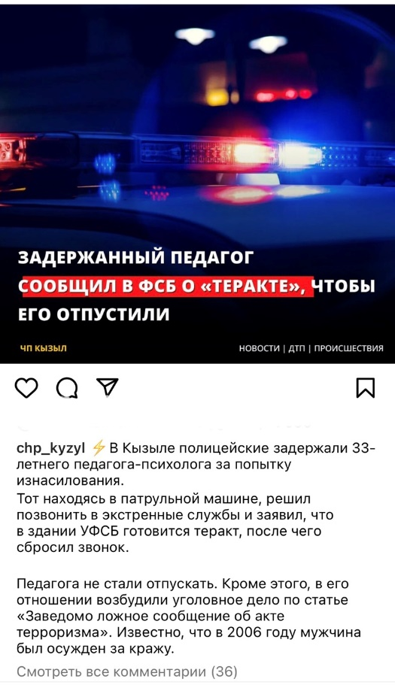

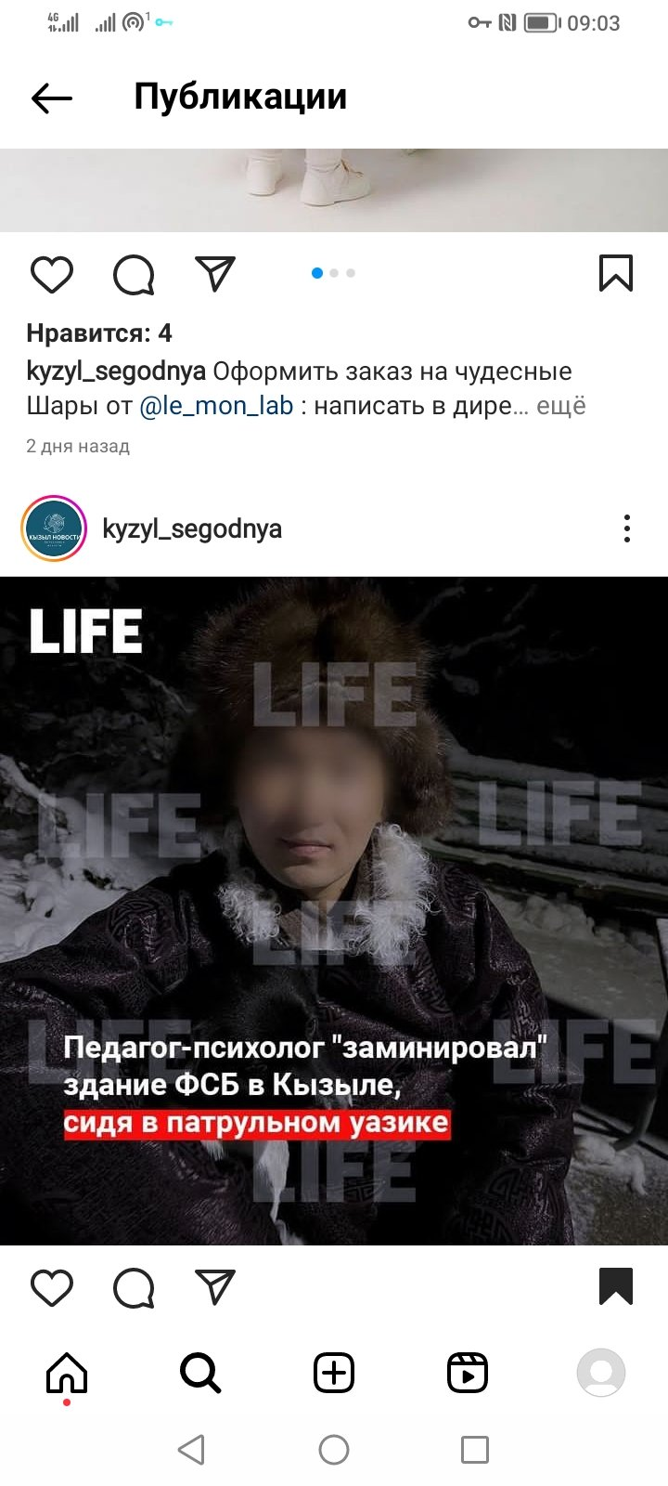
КАДРОВЫЙ
ВОПРОС
- Система поддержки специалистов (наставничество для молодых педагогов-психологов, обязательное членство в обществе психологов, этическая комиссия, единая система супервизий для специалистов, обязательные часы на личную терапию, психиатрическое и нарко-освидетельствование педагогических работников, специализации и спецкурсы для специалистов, система обязательных курсов повышения квалификации, ужесточение контроля над самообразованием специалистов).
- Обновление системы аттестации педагогов-психологов.
- Строгий отбор при устройстве на работу (базовое образование, соответствие образования профилю организации, психиатрическое и нарко-освидетельствование работников).
- Система стажировки специалистов в центрах, учреждениях (в Туве и за пределами).

Slide 14
Для создания эффективной психологической службы в системе образования необходимо решение следующих актуальных задач:
обеспечение единства федерального пространства психологической службы в образовании (нормативно-правовая база, научно-методическое и организационное);
обеспечения доступности психолого-педагогической помощи всем категориям детей независимо от места проживания;
обеспечение качества и полноты спектра психолого-педагогической помощи для всех категорий детей (от детей «группы риска» до одаренных детей);
обеспечение качества подготовки специалистов, а также создание системы оценки качества специалистов психологической службы;
обеспечение управления качеством психолого-педагогической помощи и определения критериев оценки эффективности деятельности психологической службы в системе образования;
проведение научных исследований в интересах психологической службы в системе образования;
обеспечение внутриведомственного и межведомственного взаимодействия;
обеспечение качества инструментария (диагностика, программ коррекции и т.д.) психологической службы в системе образования;
разработка стандартов оказания психолого-педагогической помощи.

Slide 15


БЛАГОДАРЮ ЗА ВНИМАНИЕ!
Сырга Мергеновна Момбей-оол ,
руководитель психологической службы института здоровья,
к.пс.н., старший преподаватель кафедры психологии ТувГУ
mombeyool@mail.ru 8(923)545-87-53

